Slide 1
«SCENARIO PLANNING»: alla ricerca del futuro Alcuni differenti approcci proposti dalla letteratura Alberto Bubbio A. A. 2019 - 2020
Topic 9

Slide 2
4. Scenario Planning: 7 possibili step per elaborare e condividere lo scenario prospettico ed altre ipotesi ad «H.I.»
7. Scenario nel quale si presagisce ci si troverà ad operare
6. Impact analysis
5. Valutazione del permanere di determinate correlazioni tra macro scenario e andamento comparto
4. Raccolta di altre informazioni sul futuro, con individuazione fonti
FUTUROLOGY
3. Individuazione MEGATREND
Descrizione dello scenario nel quale ad oggi ci si trova ad operare:
macro
di comparto
con metrica PESTEL
2. Individuazione di CORRELAZIONI tra variabili macro e andamento del comparto di attività

Slide 3
L’analisi e la pianificazione dello scenario è opportuno diventino parte
del processo di riflessione strategica
Scenario
Strategy formulation
Strategy control
Strategy execution

Slide 4
Alcuni tra i possibili approcci allo Scenario Planning:
1. Royal Dutch Shell : Pierre Wack (1985)
L’autore definisce i criteri principali in base ai quali il processo di scenarizzazione dovrebbe essere avviato e fra questi include (Wack, 1985):
− l’identificazione di elementi ambientali predeterminati, ossia avvenimenti storici o azioni che si sono già verificati o che certamente si verificheranno (essendo fondamentale comprendere quali conseguenze potrebbero derivare da tali eventi);
− la capacità di modificare il proprio atteggiamento mentale al fine di rielaborare la realtà in modo diverso, abbandonando preconcetti e modelli concettuali passati;
− la predisposizione ad adottare una visione macroscopica dell’ambiente competitivo, ossia allargare i confini di analisi per meglio comprendere le interconnessioni esistenti tra la propria organizzazione e gli elementi che compongono il contesto in cui si opera.

Slide 5
Alcuni tra i possibili approcci allo Scenario Planning:
2. L’approccio di Gary Hamel e Prahalad,
Alla conquista del futuro, 1994
Porsi queste sette domande
FRA 5-10 ANNI:
Quali saranno in futuro i vostri clienti?
Attraverso quali canali raggiungerete in futuro i clienti?
Quali saranno in futuro i vostri concorrenti?
Su cosa si baserà in futuro il vostro vantaggio competitivo?
Da dove ricaverete in futuro i vostri margini?
Quali competenze o capacità vi renderanno unici in futuro?
In quali mercati di prodotti finali opererete in futuro?

Slide 6
3.la versione di Dipak R. Pant
L’ITER ‘EMPIRICO-ANALITICO-PROSPETTICO’
generazione di output descrittivo e narrativo
Attenzione alle ‘macro tendenze’ planetarie per inquadrare il proprio ‘micro-sistema’ all’interno del contesto globale
Ricerche dirette sul campo (metodo etnografico)
Informazioni quantitative selettive (numeri)
Studi scientifici e professionali fatti dagli altri (reports, saggi…)
Strumenti narrativi (testimonianze, racconti, opinioni, interviste…)
Sessioni di discussioni e dibattiti creativi organizzati ad hoc per generare intuizioni e nuove idee (brainstorming)

Slide 7
3. la versione di Dipak R. Pant
MACRO TENDENZE PLANETARIE
Correnti demografiche: sovrappopolazione globale, invecchiamento e declino demografico in regioni sviluppate, crescita in regioni sottosviluppate, migrazioni…
Cambiamento e degrado ambientale, incertezze climatiche, problema dei rifiuti, crescente domanda di ben-essere (wellness) e sostenibilità, l’economia circolare…
De-massificazione (atomizzazione) dell’informazione, diffusione delle incertezze
Proliferazione delle iniziative economiche alternative con il supporto delle nuove tecnologie infotelematiche (e.g. GAS, sharing economy, banca del tempo, nuovi baratti, «monete» e transazioni virtuali…)
Disincanto dalla modernità (de-legittimazione dell’ordine precostituito)
Ri-affermazione della sovranità locale (movimenti identitari)

Slide 8
3. la versione di Dipak R. Pant
IL METODO PRESAGIO PLURIME
Previsione lineare numerica
(forecast)
Metodo di elaborazione degli Scenari
(foresight)
SESSIONI DI LAVORO CHE GENERANO INTUIZIONI
DATI
INFORMAZIONE QUANTITATIVA
PREVISIONE
SCENARI
IL “SENNO DI POI” (motivi del passato)
ANALISI
ETNOGRAFIA
(lavori sul campo)

Slide 9
Alcuni possibili approcci alla pianificazione dello scenario:
3. La versione di Dipak R. Pant
LA COSTRUZIONE DEGLI SCENARI
Indagine empirica pre-critica
Osservazione partecipante
Passato + Presente
(ricorrenze, contingenze, emergenze)
Strutture del sistema
Soglia dell’ovvio
Analisi critica e comparativa
(discernimento)
COMPRENSIONE
PARADIGMA
CONSAPEVOLEZZA
Scenario No. 1 ...
Scenario No. 2 ...
Visione strategica
(fase prospettiva)
Scenario No. 3 ...
Scenario No. 4 ...
Orizzonte decisionale ottimizzato

Slide 10
3. Alcuni possibili approcci alla pianificazione dello scenario: la versione di Dipak R. Pant
LO SCENARIO NON HA L’OBIETTIVO DI ESSERE UNA CERTEZZA
Gli scenari non sono mai stati pensati per essere esatti ed accurati nell’indovinare il futuro
Il futuro non si indovina, ma si costruisce, si immagina; e poi si tende verso l’immagine del futuro migliore possibile, ottimale e plausibile
Gli scenari aiutano ad immaginare e anche a tendere verso l’immagine migliore
Gli scenari forniscono una direzionalità, rompono l’impasse e l’inerzia, e aiutano ad avere uno sguardo calmo di lungo termine e di decidere per il bene di tutti

Slide 11
Il futuro non si indovina, il futuro si progetta e si costruisce con il presagio (scenarizzazione), con la lungimiranza, con la buona volontà e con la determinazione. Homo faber fortunae suae
Alcuni possibili approcci alla pianificazione dello scenario:
3 . La versione di Dipak R. Pant

Slide 12
Alcuni possibili approcci alla pianificazione dello scenario: 4. l’approccio dell’ Harvard Business School (D. Garvin)
Scenario Planning Components

Slide 13
Alcuni possibili approcci alla pianificazione dello scenario: 4. l’approccio dell’ Harvard Business School (David Garvin)
Scenario Planning Stages

Slide 14
5. L’ approccio del Global Business Network (Gbn)
The art of Long View
(Schwartz, 1991) in 8 steps:
Identificare una situazione o um problema da cui muovere;
Elencare i «Key factors» dell’ambiente i cui si opera
Individuare le «Driving forces» del macro-ambiente che possono modificare i F.c.s.;
Definirne l’importanza e l’incertezza;
Descrivere lo scenario o gli scenari che ne scaturiscono;
Porre sotto i riflettori quello/i prescelti;
Implicazioni
Selezionare degli indicatori per seguirne l’evoluzione

Slide 15
6 . L’ Oxford Scenario Planning Approach
“scenario planning is for learners, and ideally it is done with them”
(Ramirez e Wilkinson, 2016).

Slide 16
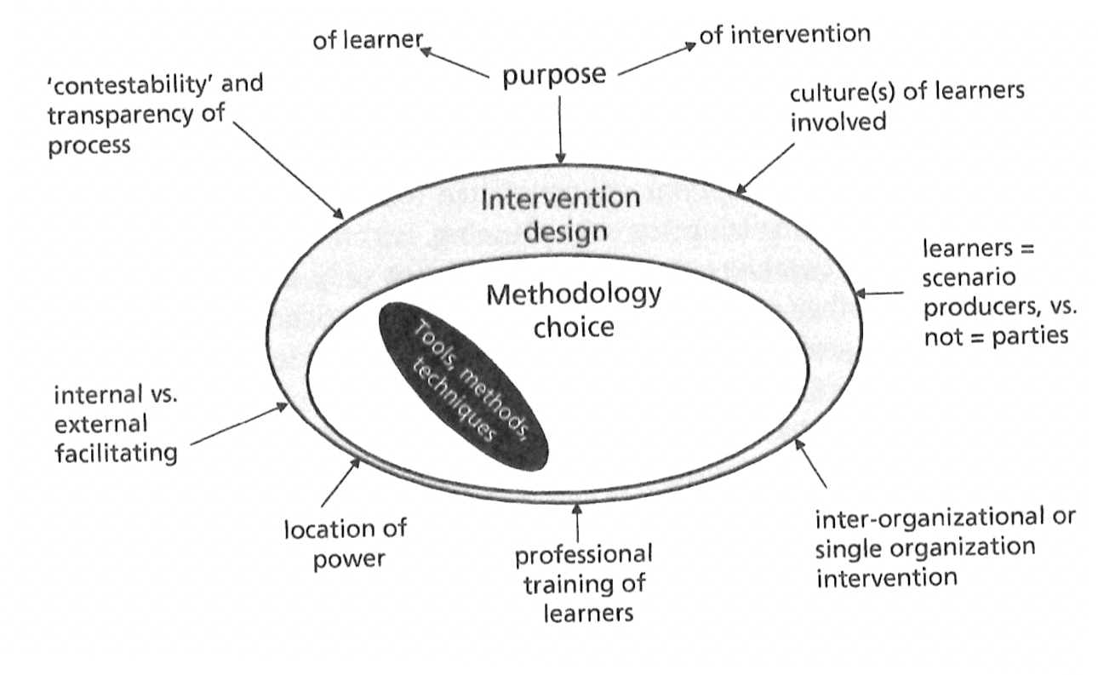
Elementi chiave nella progettazione dell'intervento di scenario planning
(Ramìrez e Wilkinson, 2016) Oxford Institute

Slide 17
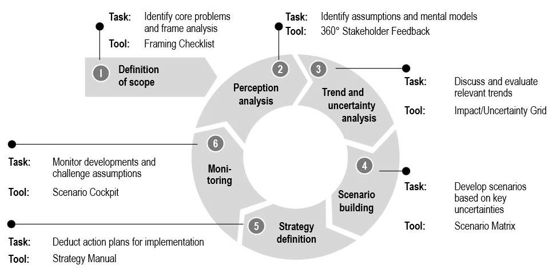
7. HHL – Roland Berger Approach

Slide 18
7 .HHL e Roland Berger approach
L'approccio si basa sul tradizionale processo di scenario planning composto da 6 fasi:
1. Definizione dell'obiettivo: la prima fase consiste nello stabilire lo scopo del progetto
2. Perception analysis: lo scopo di questa fase è cogliere le impressioni e le convinzioni degli executives che prendono parte al progetto.
3. Analisi dei trends e delle incertezze: in questa fase, il team coinvolto nei
processi di creazione degli scenari è chiamato ad analizzare ed identificare i principali fattori che hanno un impatto rilevante sullo sviluppo del contesto in cui l’azienda opera. Inoltre, è necessario tentare di classificare gli elementi in base alla rilevanza e all’impatto potenziale sul settore o sull’azienda;
4. Generazione degli scenari: è la fase centrale del processo di generazione e consiste nel descrivere futuri plausibili sulla base di quanto emerso nei momenti precedenti;
5. Definizione della strategia: le aziende possono analizzare e valutare molteplici opzioni strategiche e decisioni alla luce dei differenti scenari;
6. Supervisione: monitorare l’implementazione della strategia per valutare eventuali modifiche e riformulazioni.
.

Slide 19
7 .L’approccio di Wharton School, University of Pennsylvania: Paul J.H.Schoemaker
«Scenario planning: a Tool for
Strategic Thinking»
(Sloan Mntg Review, Mit 1995)
Il modello a 10 steps
.

Slide 20
7 .L’approccio di Wharton School, University of Pennsylvania: Paul J.H.Schoemaker
Il modello proposto da Schoemaker prevede:
Define the scope
Identify the Major stakeholders
Identify Basic trends
Identify Key Uncertainties
Construct Initial Scenario Themes
Check for Consistency and Plausibility
Develop Learning Scenarios
Identify New Research Needs
Develop Quatitative Models
Evolve toward Decision Scenarios

Slide 21
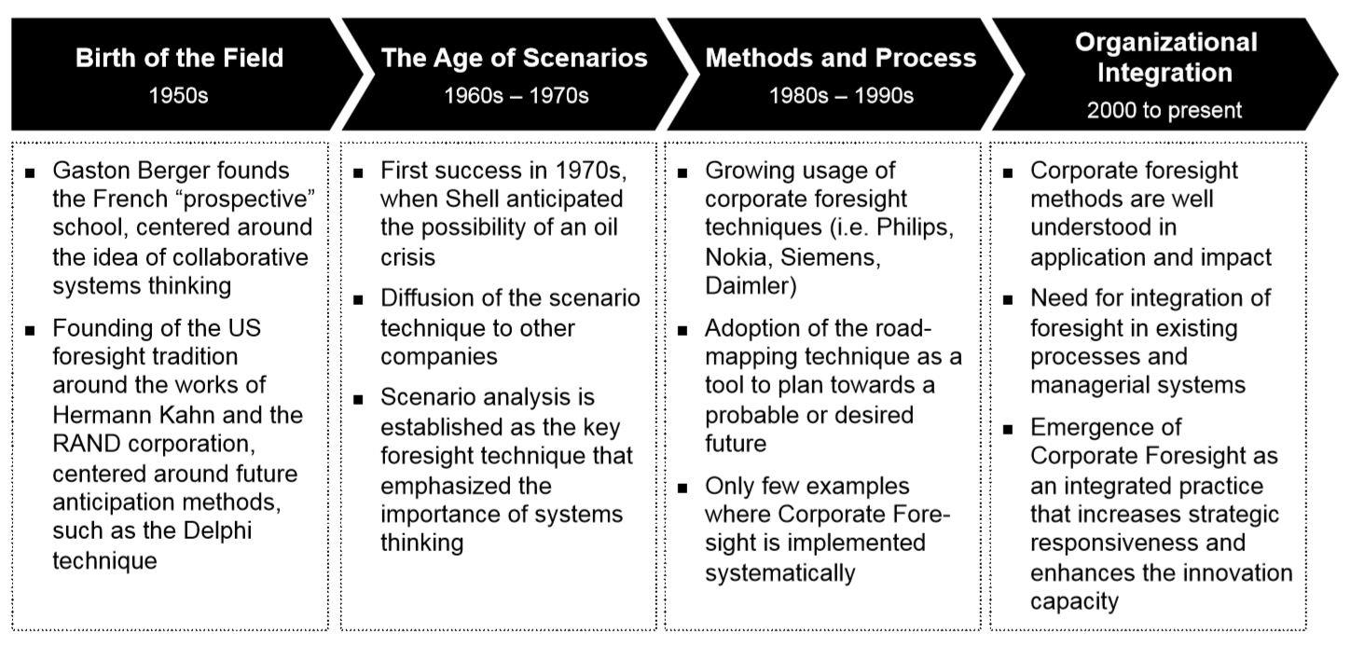
«Scenario planning come Foresight»

Slide 22
Perché comunque Scenario Planning non è «Forecast»

Slide 23
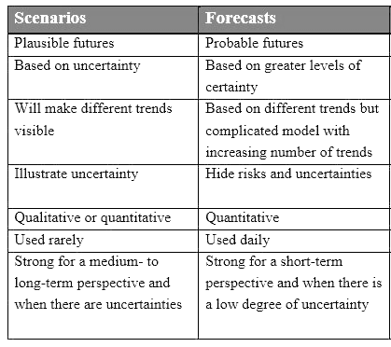
4.1 Step 1: Analisi dello Scenario attuale (Globale)
Tabella 1 Le principali caratteristiche e differenze degli scenari e delle attività di forecasting (fonte adattata da Wulf, 2013)

Slide 24
4.2 Step 2: Analisi del profilo del contesto competitivo
E’ un processo più articolato e coinvolgente
al fine attivare uno
SCENARIO BUILDING,
In questo modo lo Scenario dovrebbe essere
più condiviso ed interiorizzato dal mngt,
che sulla base dello Scenario è chiamato a formulare
una Strategia

Slide 25
4. Scenario Planning: il 6 possibile step Impact Analysis
IMPACT ANALYSIS:
LE 4 AREE
MEGATRENDS (VARIABILE AMBIENTALE) | IMPATTO DIRETTO/ INDIRETTO SU: | RILEVANZA IMPATTO | POSSIBILI TEMPI DI MANIFESTAZIONE E RISPOSTA
Disponibilita’ di soluzioni tecnologiche adeguate per AUTOMAZIONE. | FABBRICA: Qualità ed Efficienza; ma poca flessibilità | Elevata (sensibili riduzioni dei costi) | Decisione nel breve
Soluzioni tecnologiche adeguate per digitalizzazione

Slide 26
4. Scenario Planning: 7 possibili step per elaborare e condividere lo scenario prospettico (Impact Analysis)
RILEVANZA IMPATTO
ALTA
POSSIBILI
TEMPI DI
RISPOSTA
LUNGHI
BREVI
BASSA

